Slide 1



Nivel de Transición 1 B-E
Docente: Katherine Mena
Asistente: Yenifer Flores

Slide 2
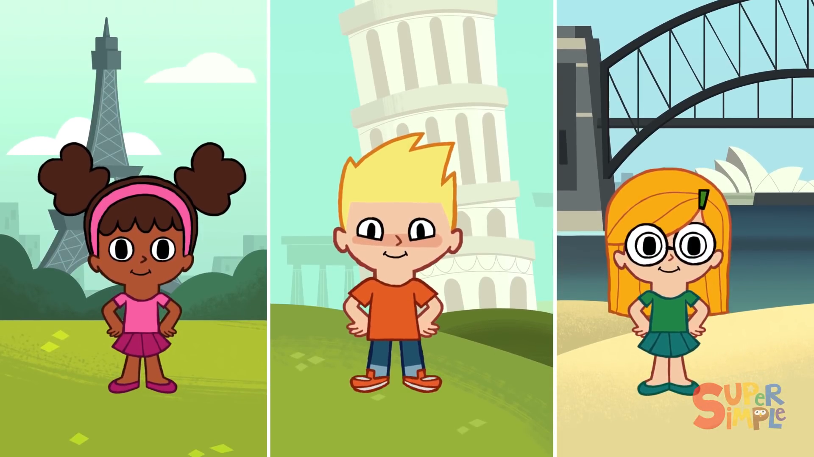

Slide 3
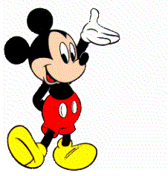
ASISTENCIA

Slide 4
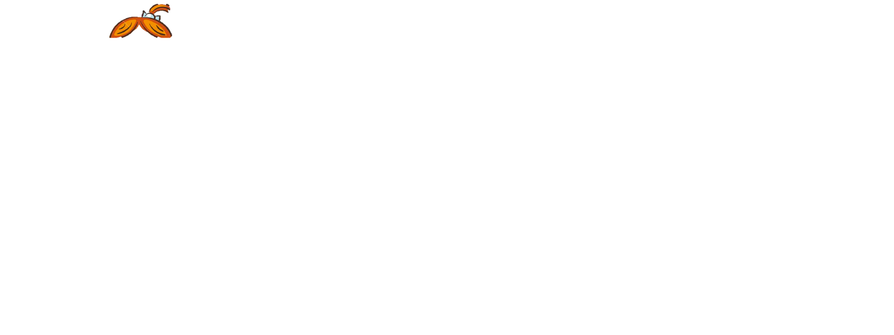
FACUNDO
MARTINA
VICENTE
SOFIA
JOSÉ EMILIANO
MANUEL
AMPARO
BASTIÁN
BENJAMÍN A
ANTONELLA
DIEGO
VALENTINA
BENJAMÍN G.
TÁBATA
ABIMAEL

Slide 5
EMILIA
FRANCO
CRISTOBAL
SIMON
NICOLAS
HARRI
AYELEN
LUCIANO
EMILIO
ISSIDORA
ALONSO
MIA
MAXIMILIANO
LEÓN
MATEO

Slide 6
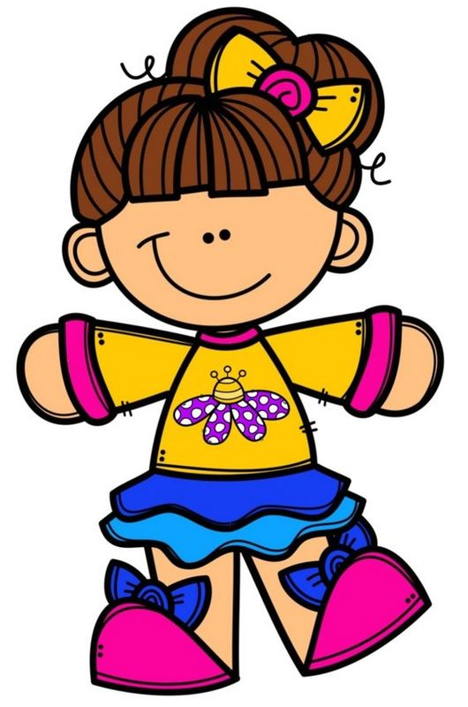
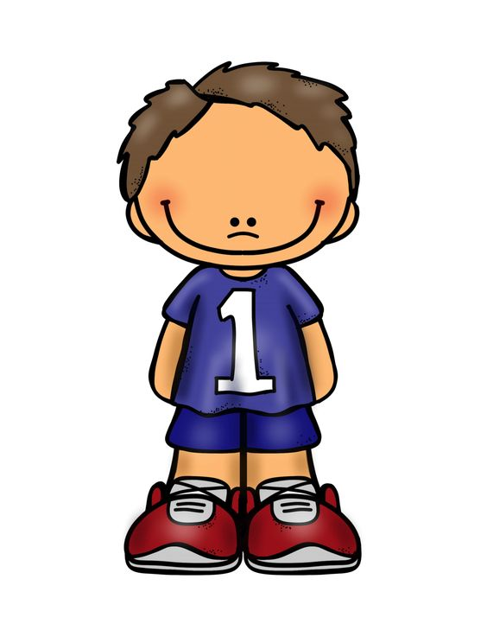
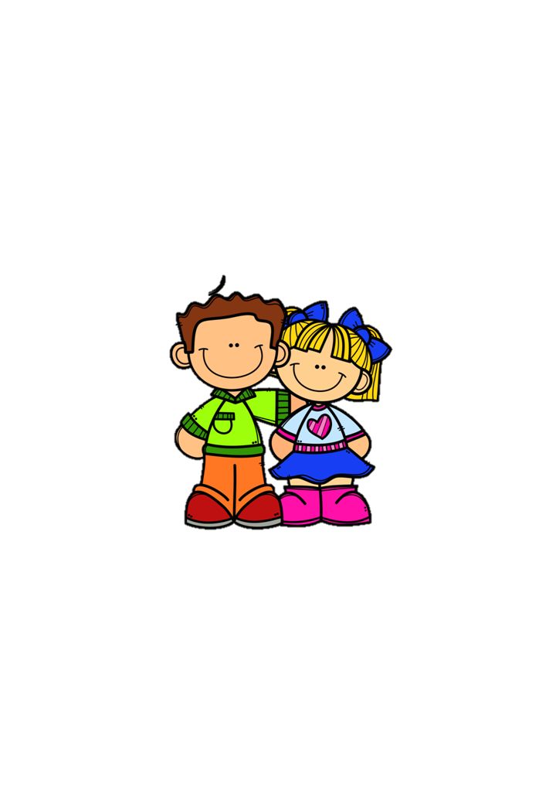
¿Cuántos NIÑOS VINIERON HOY?

Slide 7
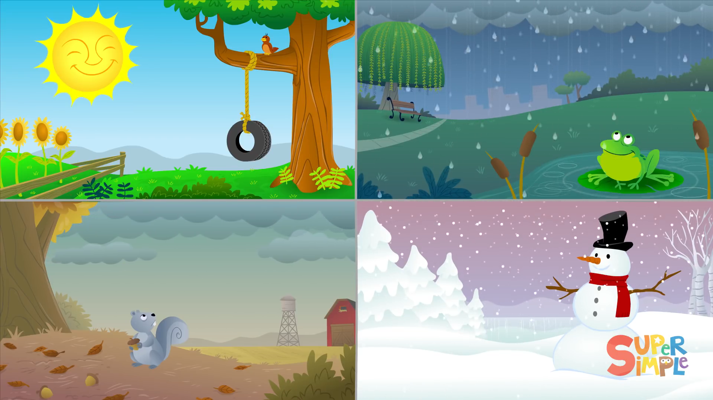

Slide 8


¿CÓMO ESTÁ EL CLIMA HOY?

Slide 9



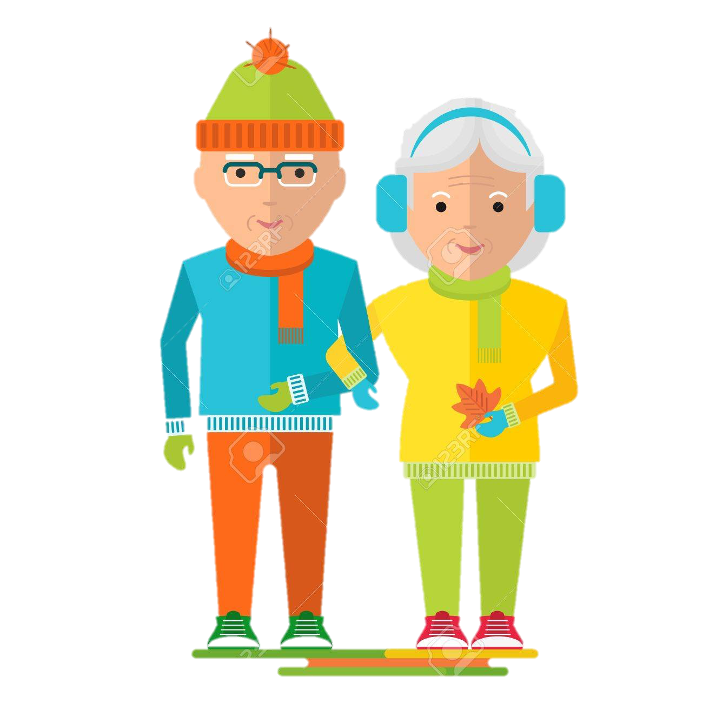
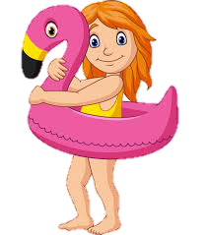
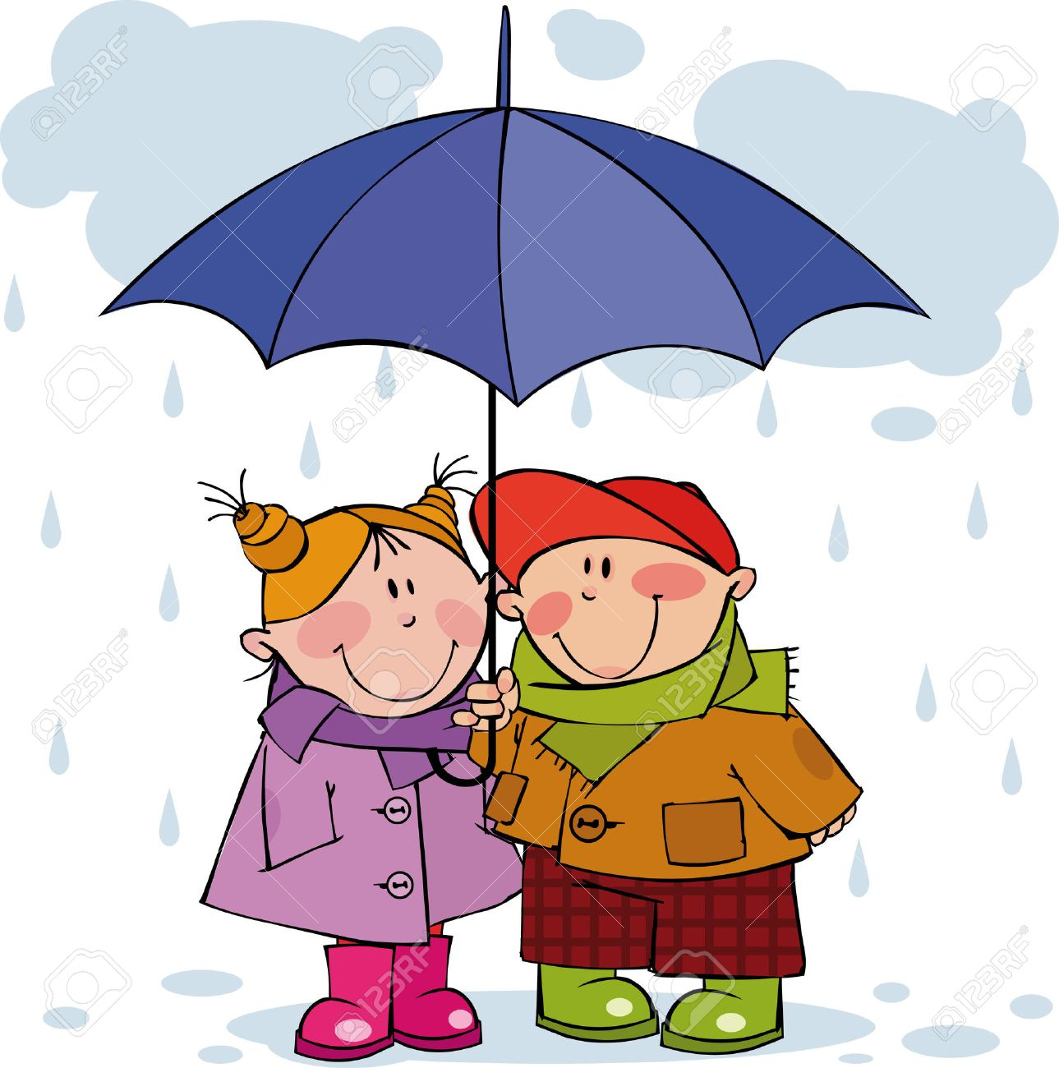
OTOÑO

Slide 10

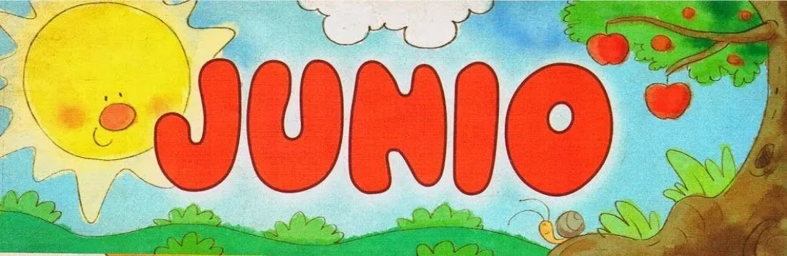
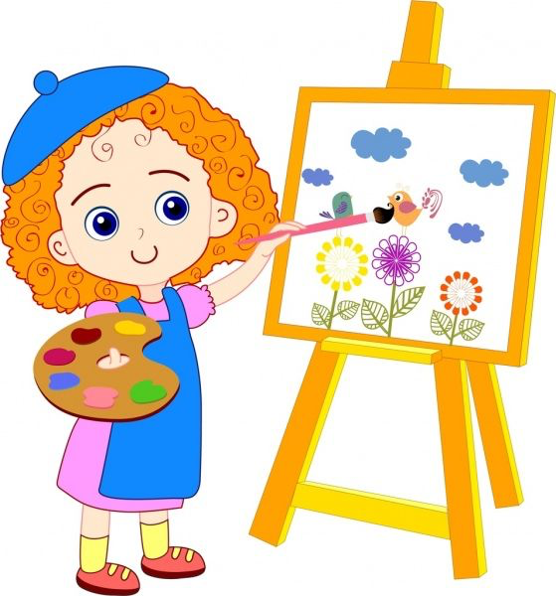
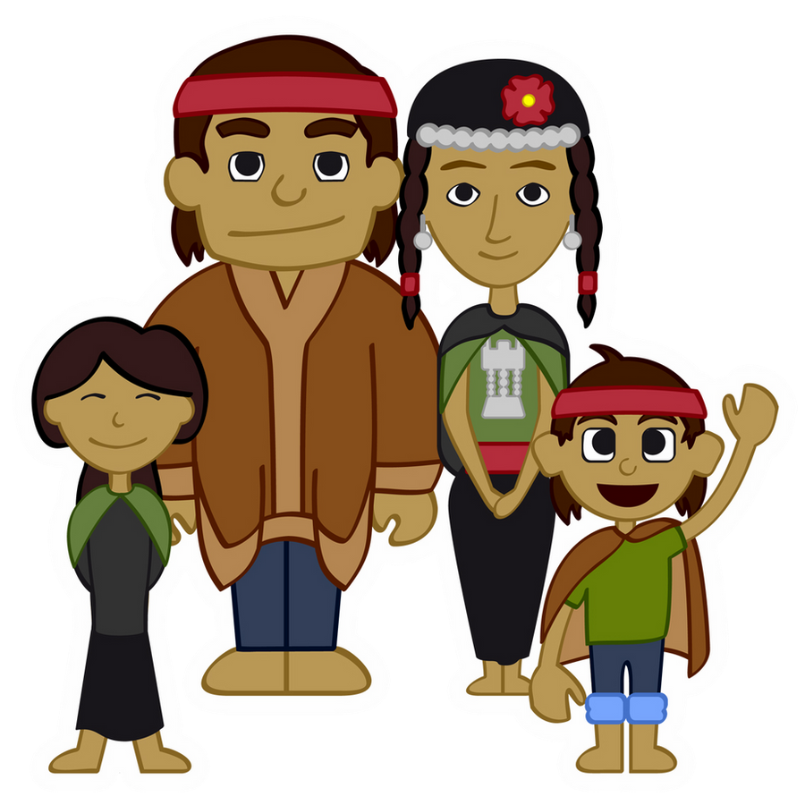


Slide 11
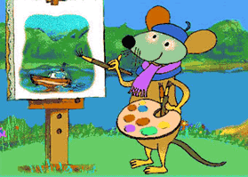
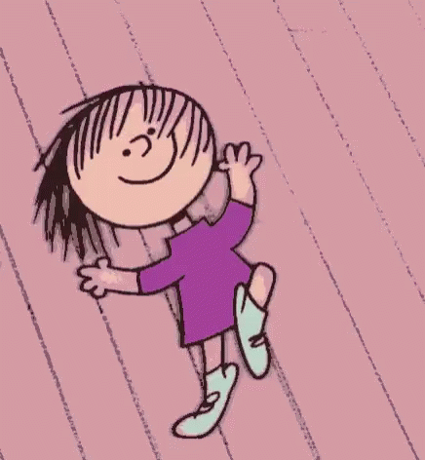



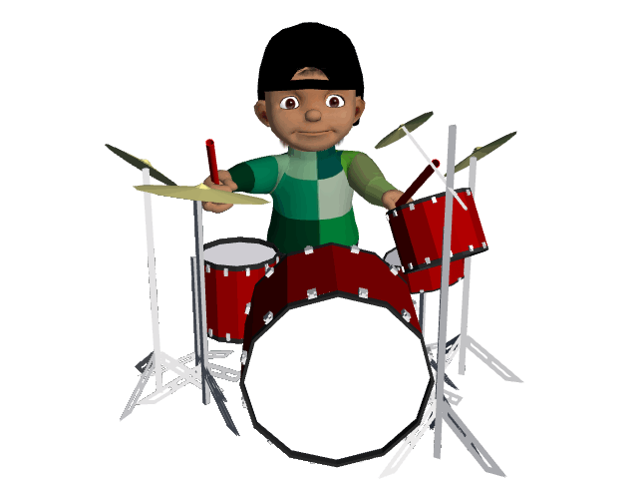
UNIDAD
PINTAMOS, CREAMOS Y OBSERVAMOS ARTE

Slide 12
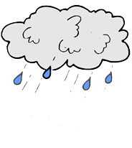

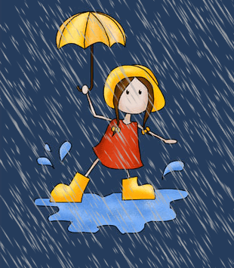


Slide 13
